Slide 1

Programmation avancée (Python)
Université Abdelhamid Ibn Badis – Mostaganem
Faculté des Sciences Exactes et de l’Informatique
Département de Mathématique et Informatique
MASTER IA4IOT
2022 - 2023

Slide 2


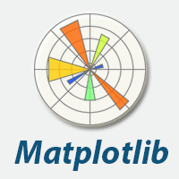

La matière
Unité d’Enseignement Méthodologique 1 (UEM1)
Volume horaire total de 45H
1 cours
1 TP
Travail personnel 60H
Coefficient = 3 (Cloud Computing 2)
Crédits = 5
Evaluation
Contrôle continu 40%
Examen 60%
Evaluation
Contrôle continu 40%
Examen 60%
Contrôle continu : [Test TP + (Évaluation en TP + Travail personnel + Assiduité)] / 2 (40%)
Examen : 60%

Slide 3
Contenu
01. Introduction
02. Langage Python
Introduction à Python
Installation et configuration
Introduction à Jupyter
Types et opérations de base, structures de contrôle, fonctions, fichiers, classes, exceptions, modules
03. Analyse de données
04. Visualisation des donées
05. IA et AA
NumPy et Pandas
Matplotlib, Seaborn, Pandas, Plotly et Cufflinks
Régression, KNN, SVM, K Means, ACP, …
scikit-learn
NLTK

Slide 4

Le langage Python
Développé en 1989 par Guido van Rossum
Avantages
Open source
Portable : tourne sous Windows, Linux et Mac OS
Orienté objet
Facile à lire, écrire et apprendre
Améliore la productivité
Langage interprété :
Le code est exécuté ligne par ligne
En cas d’erreur, l’exécution s’arrête et l’erreur est retournée)
Typé dynamiquement :
Python ne connait pas le type des variables qu’après l’exécution du code
Pas besoin de spécifier le type des variables
Pas besoin de déclarer les variables

Slide 5
Le langage Python
Large bibliothèque (packages) :
Bibliothèque standard de Python est très vaste; comprend les fonctions les plus utilisées
Existence du Python package index (PyPi) comprenant plus de 350.000 packages
Possibilité d’installer ces packages d’une manière très simple à l’aide du Python package manager (pip)
Inconvénients
Exécution lente en raison de l’exécution en ligne par ligne
Gère mal la mémoire : Python utilise de grande quantités de mémoire en contrepartie de sa simplicité
Peu efficace pour la programmation mobile et interfaces client
Utilisé principalement pour la programmation côté serveur
Accès aux bases de données : faible intégration/efficacité comparativement à JDBC et ODBC
Erreurs d’exécution : Python est typé dynamiquement dont il est possible de stocker un entier dans une variable puis une chaine de charactères

Slide 6
Installation de Python
Il est possible d’installer Python en utilisant la distribution officielle Python (CPython) https://www.python.org/
Il existe d’autres distributions tel que :
Anaconda https://www.anaconda.com/products/distribution
PyPy https://www.pypy.org/
WinPython https://winpython.github.io/
ActivePython https://www.activestate.com/products/python/
Chacune des ces distributions propose certains avantages et/ou inconvénients

Slide 7

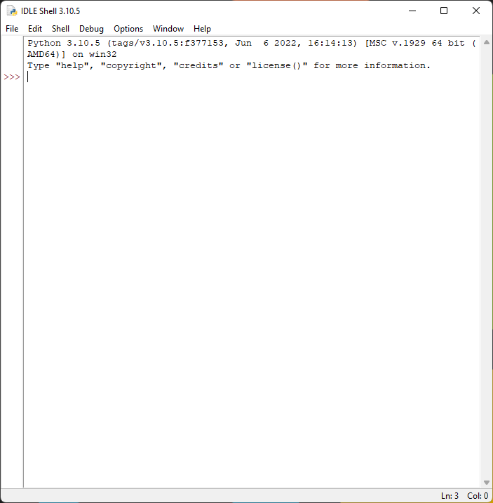
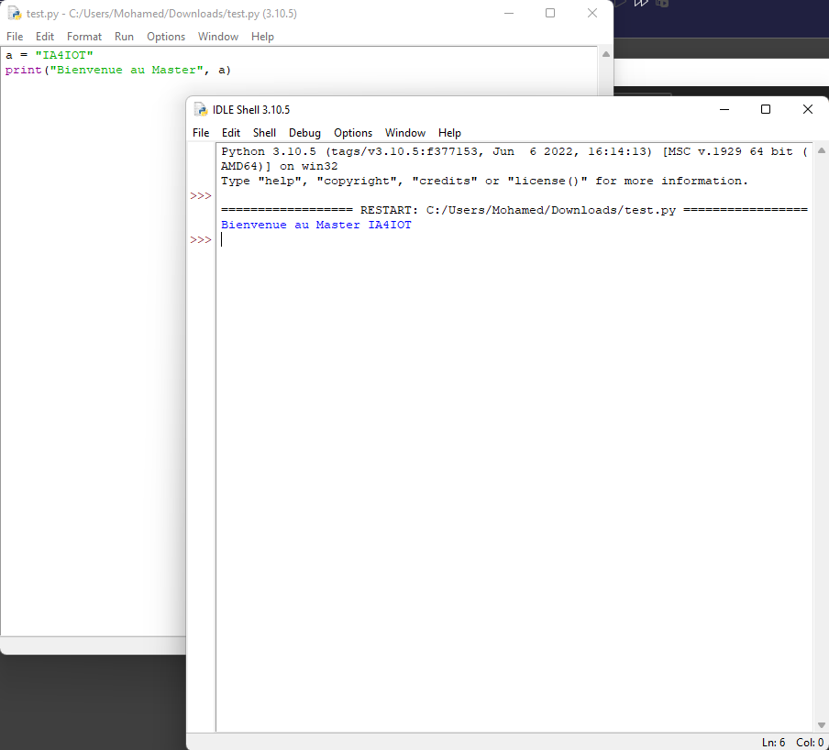
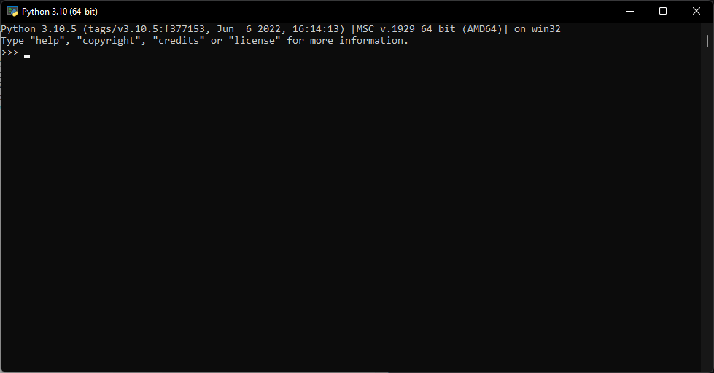
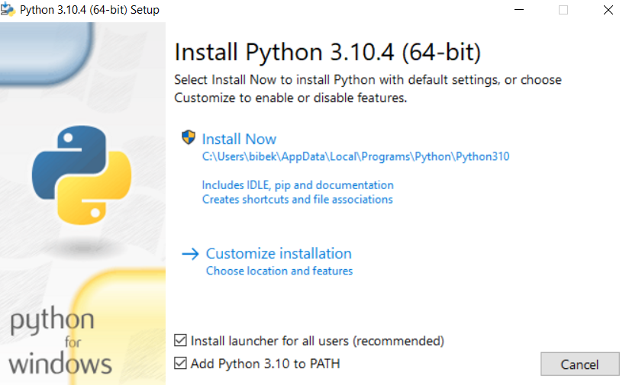
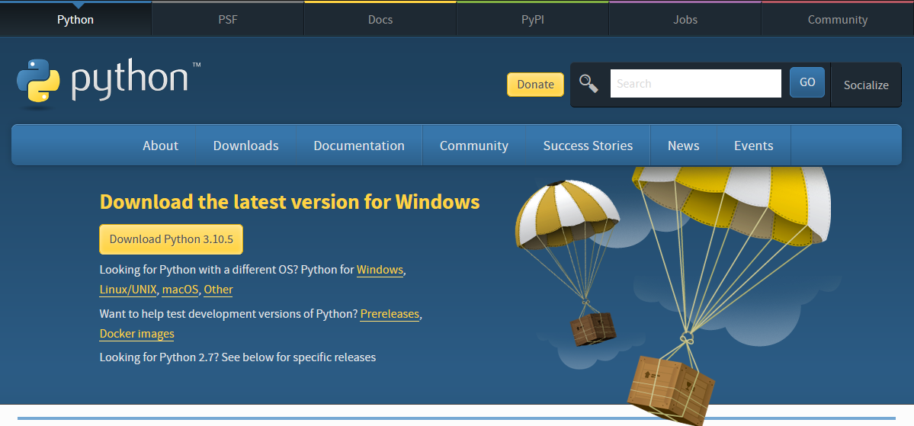
Installation de Python – Version officielle
Peut être téléchargée à partir de https://www.python.org/downloads/

Slide 8
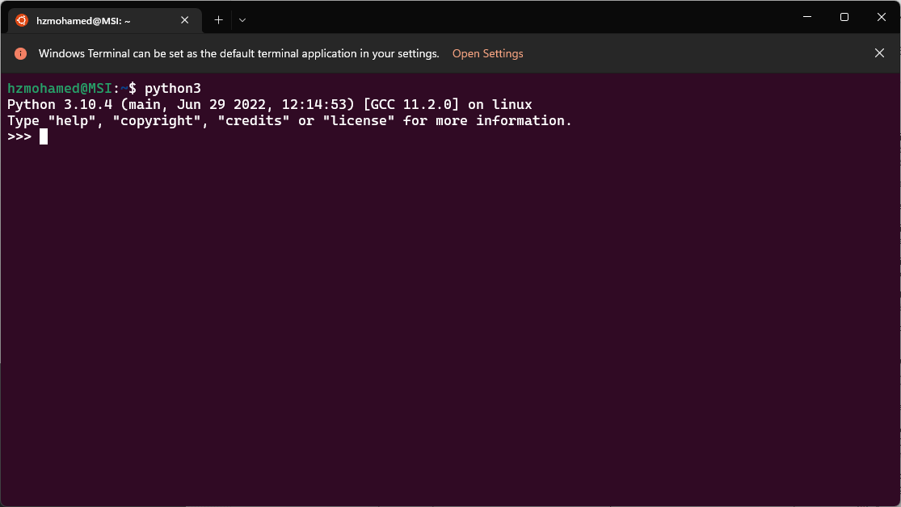
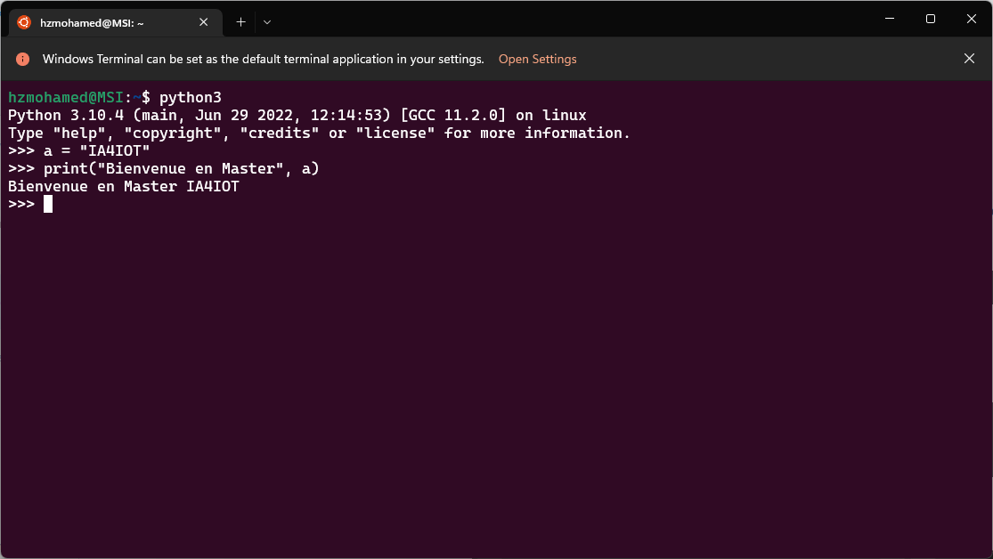
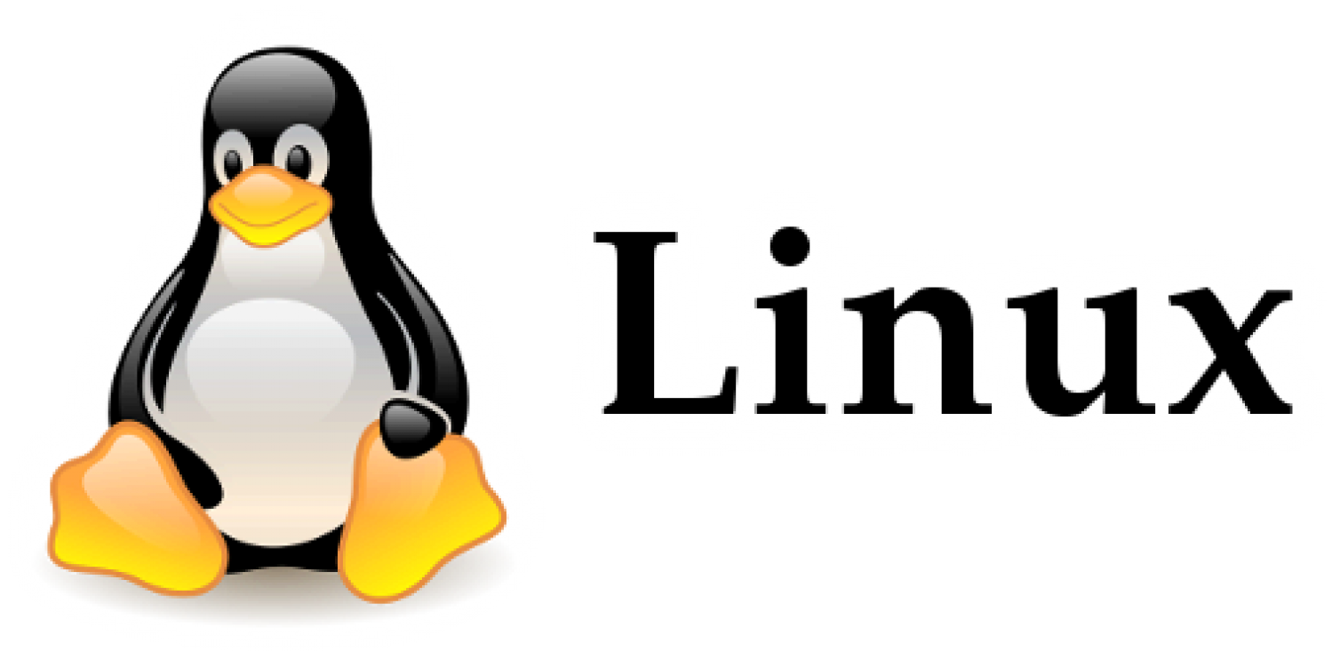
Installation de Python – Version officielle
sudo apt-get install python3

Slide 9
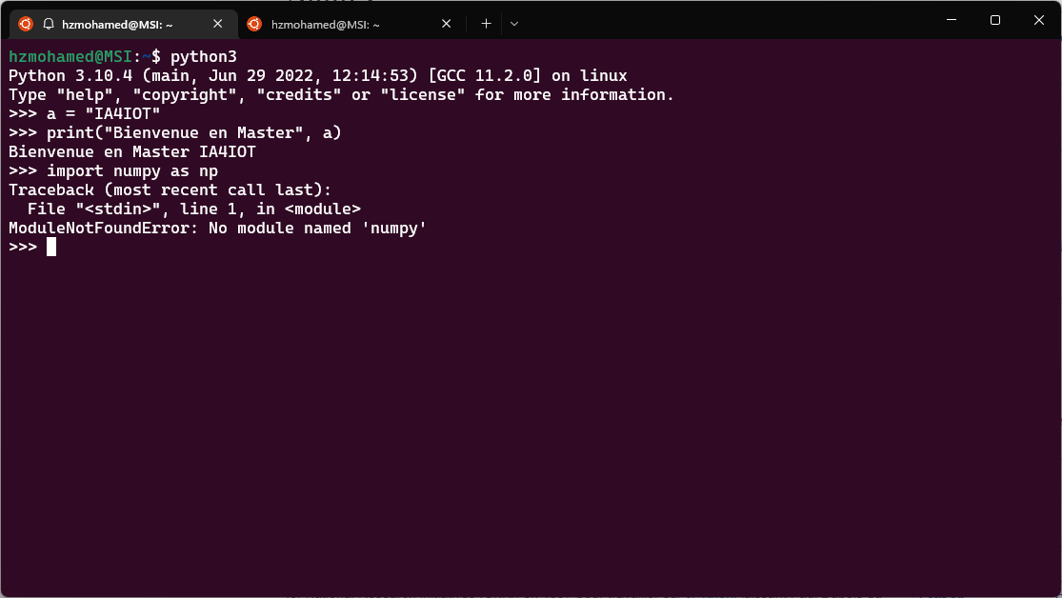
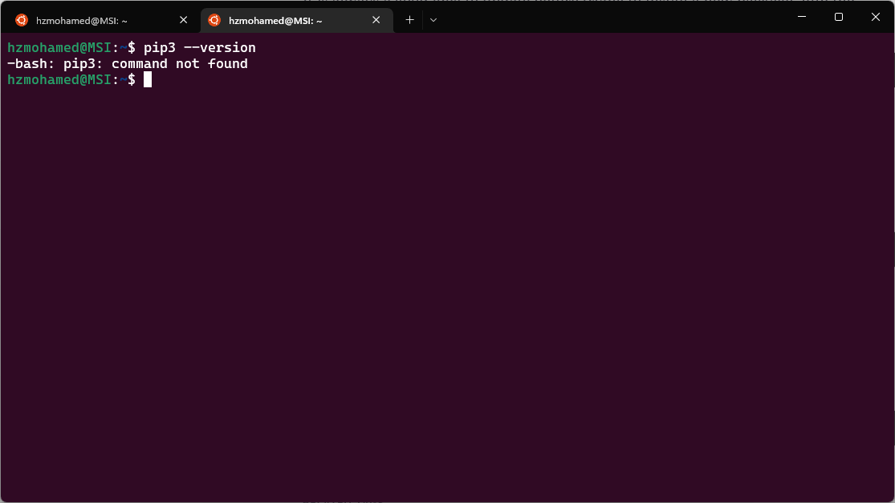
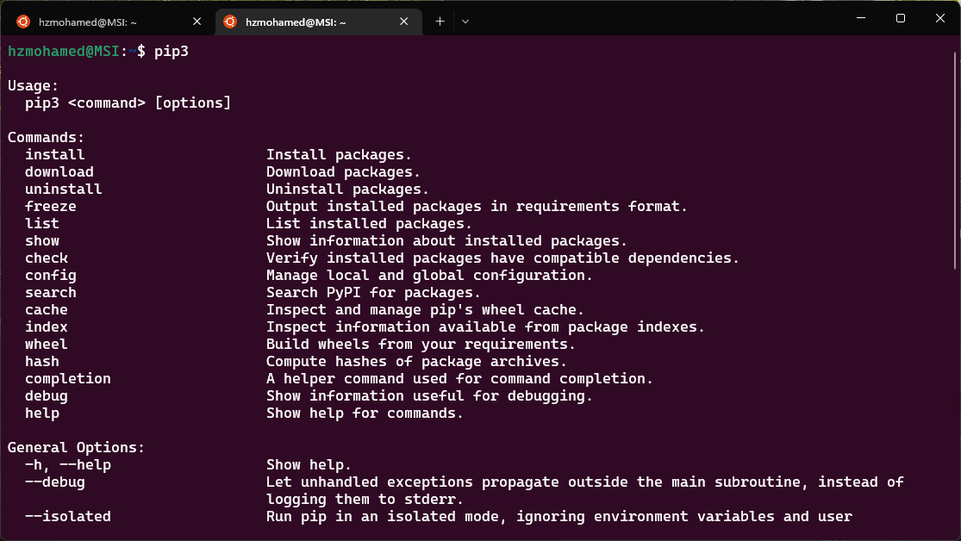
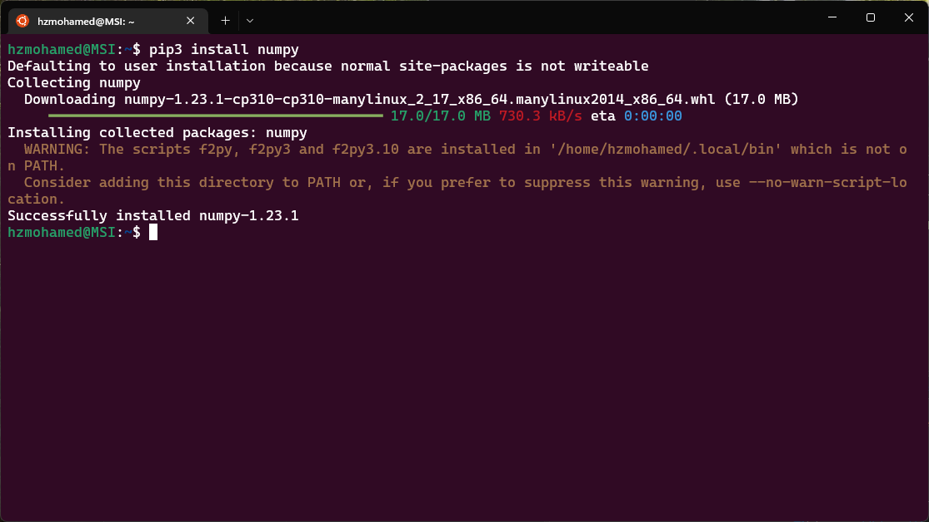
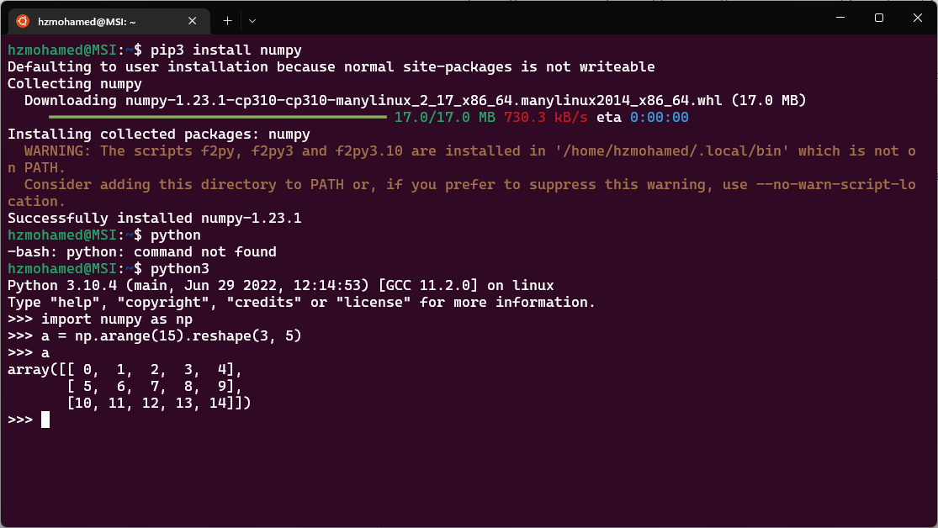
Installation de packages avec pip
Python regroupe un ensemble de plus de 350.000 packages disponibles dans le Python package index (PyPi)
Ces packages peuvent être installés grâce à la commande pip
Exemples de packages utiles :
Numpy : utilisée pour manipuler les matrices
Padans : bibliothèque permettant la manipulation et l'analyse des données
SkLearn (Sickit Learn) : bibliothèque destinée pour l’apprentissage automatique
Pip3 install numpy
sudo apt-get -y install python3-pip
Import numpy as np

Slide 10
Distributions/IDE Python
Il est possible d’installer Python en utilisant la distribution officielle Python (CPython) https://www.python.org/
Il existe d’autres distributions tel que :
Anaconda https://www.anaconda.com/products/distribution
PyPy https://www.pypy.org/
WinPython https://winpython.github.io/
ActivePython https://www.activestate.com/products/python/
Google Colab https://colab.research.google.com/ (en ligne)
Chacune des ces distributions propose certains avantages et/ou inconvénients
Disponibilité d’IDE (Integrated Development Environment) :
IDLE : gratuit (disponible par défaut dans l’installeur de Python)
Sublime Text 3 : gratuit/payant
Atom : grauit
PyScripter : gratuit
PyCharm : payant (gratuit pour les étudiants)
Spyder : gratuit
Visual Code : gratuit
Nous allons utiliser Jupyter Notebook (Jupyter) en raison principalement de la disponibilité hors lignes des packages

Slide 11

Installation d’Anaconda

Slide 12
Installation d’Anaconda
https://jupyter.org/install
pip3 install notebook
jupyter notebook

Slide 13
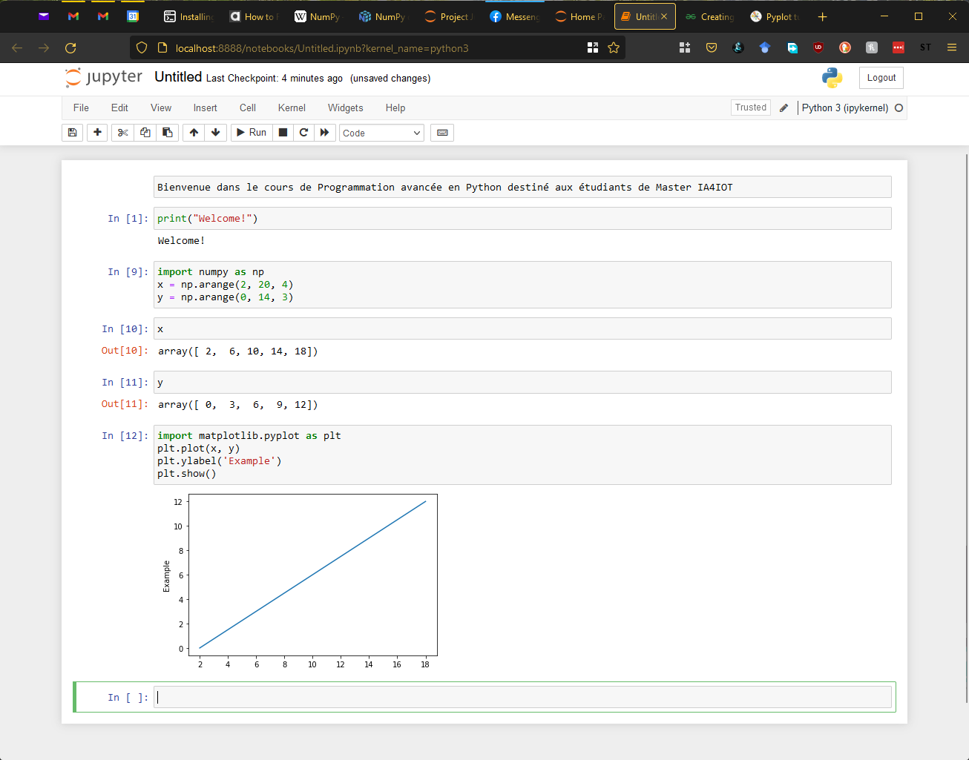
Jupyter Notebook

Slide 14


Avantages/Inconvénients Jupyter Notebook
Avantages :
Disponibilité de la majorités des packages nécessaires pour l’IA, AM, data science, …
Utile pour mettre en valeur son travail (afficher les code et les résultats sous forme de cellules)
Facilité d’utiliser le code d’autrui
Exécution de code par cellules
Peut être hébergé sur un serveur afin de sécuriser le code et les données
Inconvénients :
L’indisponibilité de certaines fonctionnalités des IDE
Détection d’erreurs syntaxiques
Détection de boucles infinies
Détection de variables inutilisées
Difficultés pour collaborer sur un même code
Difficultés pour maintenir un versionning (doublage) du code (GitHub)
Your choice!

